Slide 1
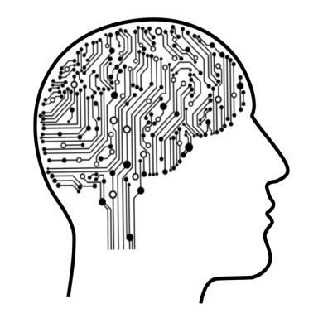

Automatic
Image
Colorization
7조

Slide 2
Automatic
Image
Colorization
7조

Slide 3
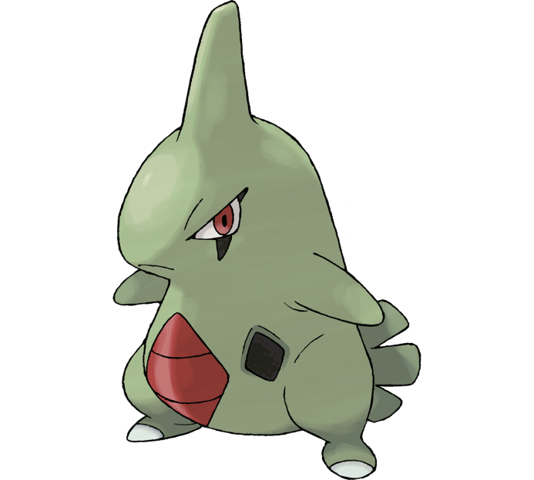
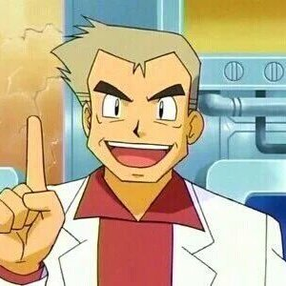
1
Motivation & Goal
2
Dataset
3
Model 1 : Naive Approach
4
Model 2 : L1 Loss & U-Net
5
Model 3 : DCGAN
6
Model 4 : Optimized Loss
7
Final Result & Discussion
PROFIT!!
8
Reference

Slide 4
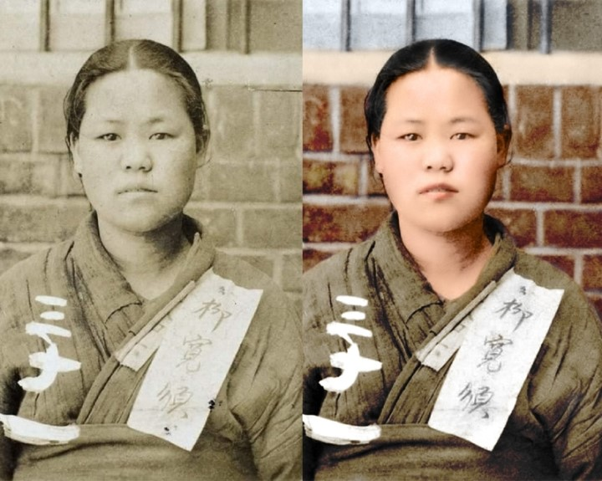
#1. Motivation & Goal
Recolor
Grey-Scale Images
To Their
Original Color

Slide 5
#2. Dataset
Problem 1
시간적 여유도, 자원도 없어서 대용량의 Data는 학습 불가!
비교적 dataset의 크기가 작은 Flower 102와 Poke Generation 1 선택!
-> Flower 102 : 102 개의 Flower Class, 7370 장의 Data
-> Poke Generation 1 : 150개의 Pocketmon Class, 10657장의 Data
하지만, dataset의 크기가 작으면, overfitting할 가능성이 큰데?
-> Horizontal Flip과 Random Crop 등의 Data Augmentation 적용!
Problem 2
RGB를 다 계산하기에는 계산량이 많아 비효율적!
RGB Image Colorization의 경우, Input이 Grey-Scale임에도 R,G,B
세 값을 모두 받아, 세 채널을 전부 학습하여야 함.
LAB (L : 명도, A&B : 색의 방향) Scale의 경우, 분리된 L채널 자체가 Grey-Scale이므로, L값만 받아서 A, B 두 채널만 학습하면 됨.
LAB Scale로 변환한 Dataset을 사용!

Slide 6
#3. Model 1 : Naïve Approach
Grey-Scaled
Image
3*256*256
(RGB)
Encoder
Features
Decoder
Colored
Image
3*256*256
(RGB)
Grey-Scale Input -> Encoder –> Decoder –> Colored Ouput의 기본 구조
여기에 RGB에서 LAB으로 Color Space를 바꿔주고,
Encoder와 Decoder의 구조를 Specify 하면?

Slide 7
Grey-Scaled
Image
1*256*256
(L)
Colored
Image
2*256*256
(AB)
Conv
7*7, 64
Stride 2
Conv
3*3, 32
Stride 1
Upsample
* 1
1 *
Max Pool
1*1, 64
3*3, 64
1*1, 256
Conv
3*3, 64
Stride 1
Upsample
With L2 Loss
* 3
1 *
1*1, 128
3*3, 128
1*1, 512
Conv
3*3, 128
Stride 1
Upsample
* 4
1 *
1*1, 256
3*3, 256
1*1, 1024
Conv
3*3, 256
Stride 1
Upsample
* 6
1 *
Encoder
(ResNet
50 Layer)
1*1, 512
3*3, 512
1*1, 2048
Upsample
Decoder
(On My
Own)
* 3
1 *

Slide 8
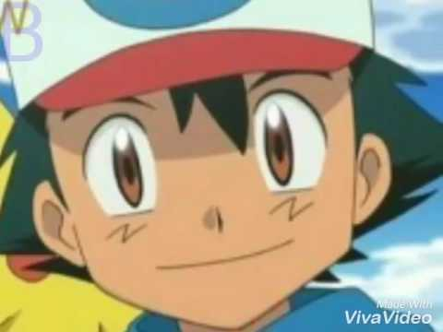
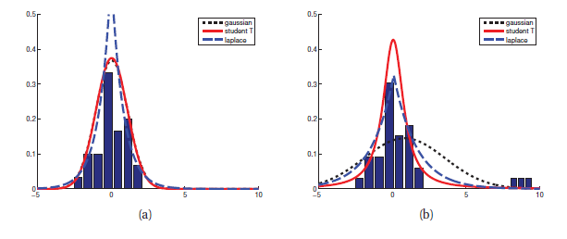
#3. Model 1 : Naïve Approach
Problem 1
물체의 색이 전체적으로 어둡고 칙칙하게 칠해짐.
L2 Loss는 A,B 값을 Gaussian Model로 Fitting 하기 때문에, 아래의 그래프
에서 보이는 것처럼 Outlier에 민감하게 반응하여 큰 Bias가 생긴다.

Slide 9
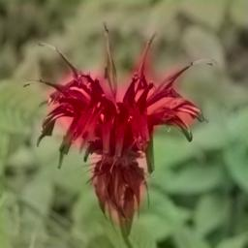
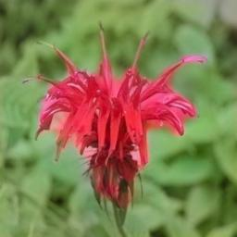
#3. Model 1 : Naïve Approach
VS
Problem 2
물체의 테두리에 따라 선명하게 색칠되지 않고 blur 처리가 됨.
테두리를 포함한 Low-Level Feature가 Deep한 Encoder와 Decoder를
지나면서 제대로 전달되지 않는 듯 보임.

Slide 10
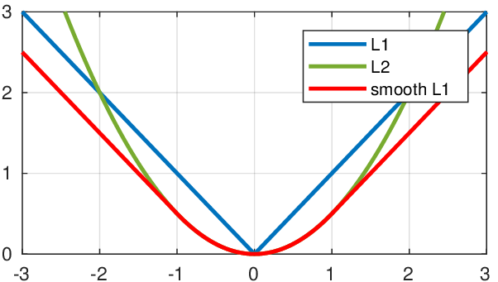
#4. Model 2 : Smooth L1 Loss & U-Net
Solution 1
L2 Loss 대신, Smooth L1 Loss 도입
Gaussian Distribution보다 Outlier에 대해 조금 더 robust한 Laplace, Student T Distribution을 사용해보려 함.
하지만, L1 Loss는 Laplace Distribution에 대응하는 대신 Non-Convex
하여 학습이 어려우므로, 0 근방에서만 L2 Loss를 사용하는 Smooth L1 Loss를 사용함.

Slide 11
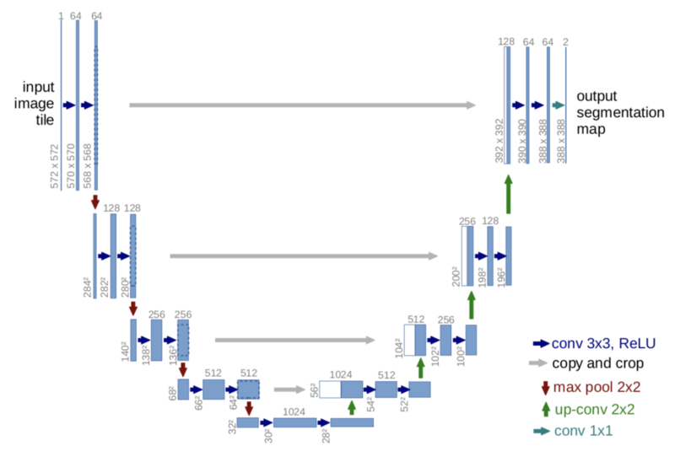
#4. Model 2 : Smooth L1 Loss & U-Net
Solution 2
U-Net의 Copy & Crop Path를 도입
Encoder와 Decoder 사이에 Skip Connection을 가능하게 하여, Low Level의 Feature가 Decoder에 직접 전달되게 함.

Slide 12
Grey-Scaled
Image
1*256*256
(L)
Copy
Path
Of Unet
Colored
Image
2*256*256
(AB)
Conv
7*7, 64
Stride 2
Conv
3*3, 32
Stride 1
Upsample
* 1
1 *
Max Pool
1*1, 64
3*3, 64
1*1, 256
Conv
3*3, 64
Stride 1
Upsample
With Smooth L1 Loss
* 3
1 *
1*1, 128
3*3, 128
1*1, 512
Conv
3*3, 128
Stride 1
Upsample
* 4
1 *
1*1, 256
3*3, 256
1*1, 1024
Conv
3*3, 256
Stride 1
Upsample
* 6
1 *
Encoder
(ResNet
50 Layer)
1*1, 512
3*3, 512
1*1, 2048
Upsample
Decoder
(On My
Own)
* 3
1 *

Slide 13
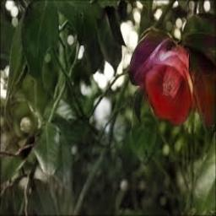
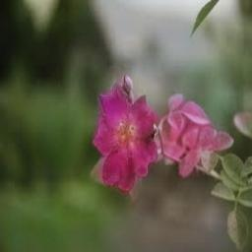
#5. Model 3 : DCGAN
Problem!!
Smooth L1 Loss가 칙칙한 색감을 완전히 해결하지 못함
박사님? 저희 플젝 터진거 같은데요??
이게 그 벚꽃엔딩인가 하는 그건가..
Solution!!
DCGAN을 도입!!!
GAN은 진짜 이미지와 생성된 이미지를 비교할 수 있다는 장점이 있음
Model 2를 Generator로 활용해 DCGAN을 만든다면, Discriminator가
칙칙한 색감을 “가짜 이미지”의 특성으로 인식할 것임.
-> 하지만, 다른 특성까지 가짜라고 인식해버린다면?
(GAN Training의 어려움)

Slide 14
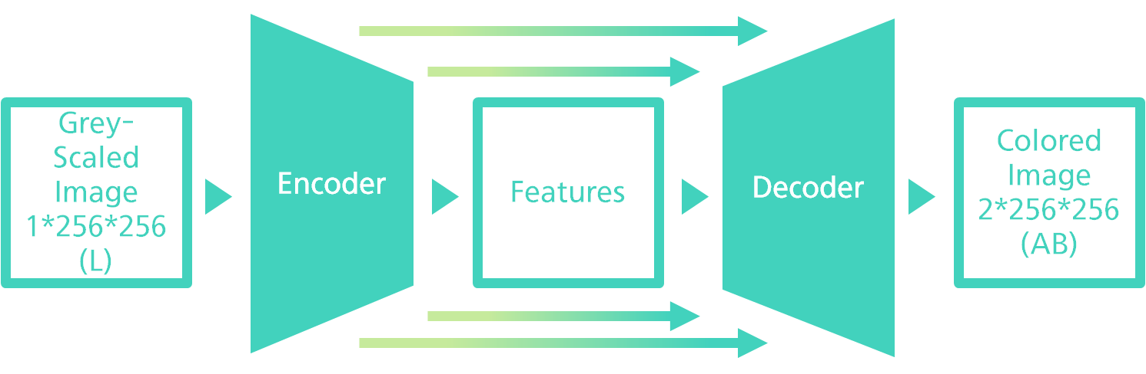
L+AB = LAB
Generated
Image
3*256*256
(LAB)
Generator
Discriminator
Conv Layer – BN Layer – LeakyReLU.
위의 구조를 반복해서 쌓음.
마지막 Layer에서는 확률 값 얻기 위해서
Sigmoid 함수 퉁과.
Real
Image
3*256*256
(LAB)

Slide 15
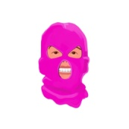
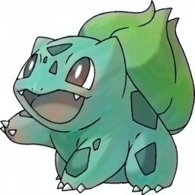
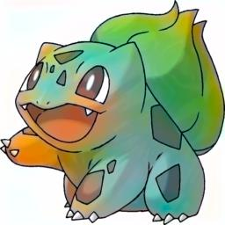
#6. Model 4 : Optimized Loss Function
또라블럼...
GAN을 적용하니, 색감은 화사해지는데, 색의 방향이 달라진다!
인생은 길고 우리의 플젝도 역시 길다..
데이터가 충분히 많지 않아 적절하지 못한 색을 찾아준다.
또한, GAN의 구조 상의 문제인데, Discriminator가 받는 Label은 맞다와
아니다 일 뿐, 어느 부분의 Color가 다르다가 아니다. z에서 mapping할때 얇은 비단으로 대변되는 적은 차원의 공간에 매핑해야 하는데, 원본 방향으로 끌어주는 추가적인 Loss없이는 어느 부분이 틀렸는지 판별하기 힘들다.
?

Slide 16
#6. Model 4 : Optimized Loss Function
궁극의 솔루션
L2 Loss 대신, Smooth L1 Loss 도입
Data도 모자라고, Generator가 잘못된 색상을 내도록 Control할 수도 없다.
-> 이것이 Discriminator를 도입하여 생긴 결과라면, Model 2의 Loss와 Model 3의 Loss를 Ensemble하여 칙칙하지 않으면서 잘못되지도 않은 색감의 중간점을 찾아보자!
-> 이를 위해 GAN의 원래 Objective function에 Smooth L1 Loss를 p만큼scaling하여 더하였다.

Slide 17
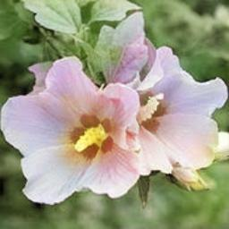
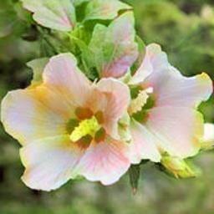
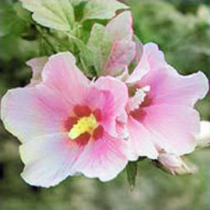
#7. Final Result & Discussion
선감상
DCGAN 적용 전 – DCGAN 적용 후 – Loss Optimization 후

Slide 18
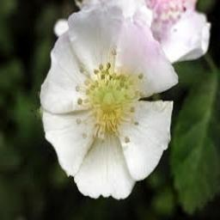
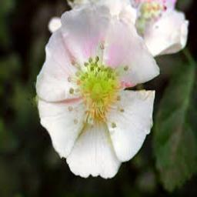
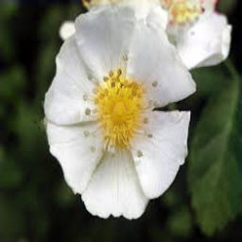
#7. Final Result & Discussion
선감상
DCGAN 적용 전 – DCGAN 적용 후 – Loss Optimization 후

Slide 19
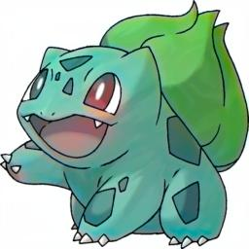
#7. Final Result & Discussion
선감상
DCGAN 적용 전 – DCGAN 적용 후 – Loss Optimization 후

Slide 20
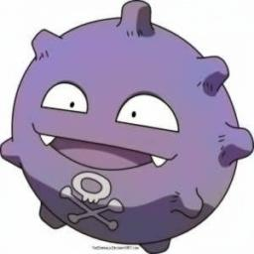
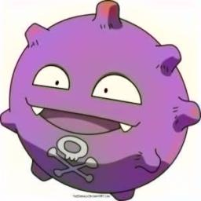
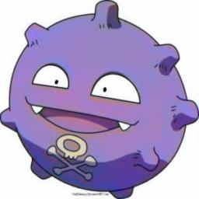
#7. Final Result & Discussion
선감상
DCGAN 적용 전 – DCGAN 적용 후 – Loss Optimization 후

Slide 21
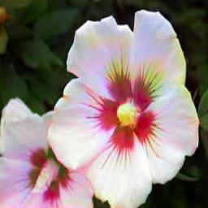
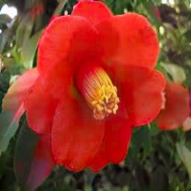
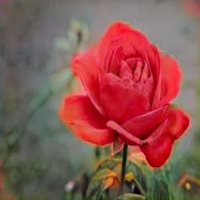
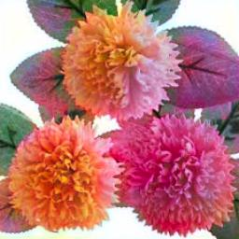
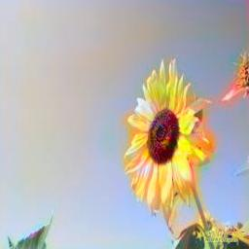
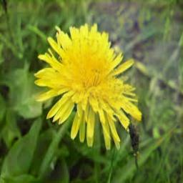
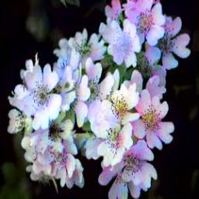
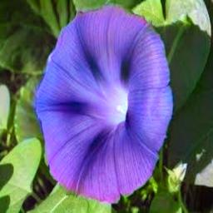
#7. Final Result & Discussion
선감상
Loss Optimization 후의 실사와 상당히 비슷해진 최종 Output들
?

Slide 22
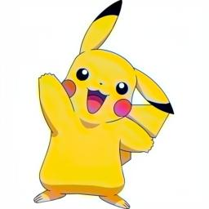
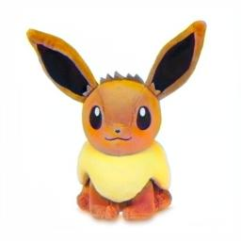
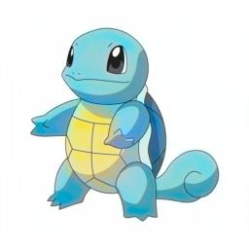
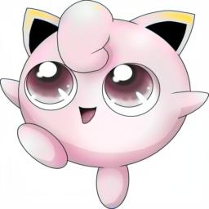
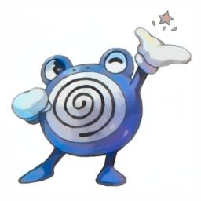
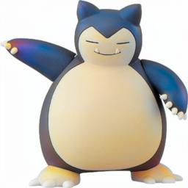
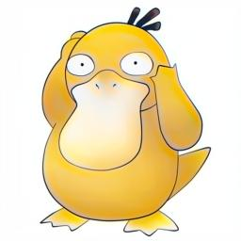
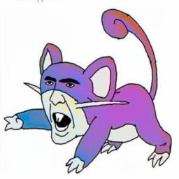
#7. Final Result & Discussion
선감상
Loss Optimization 후의 실사와 상당히 비슷해진 최종 Output들
?

Slide 23
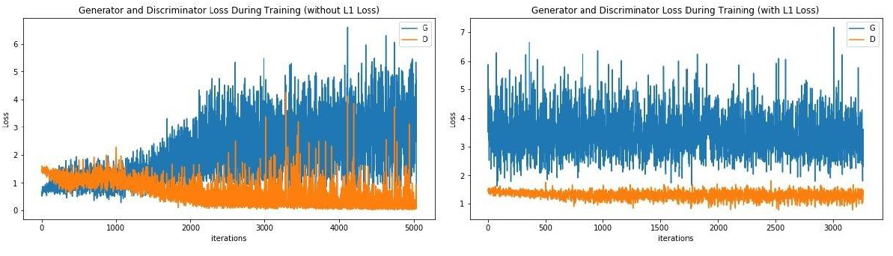
#7. Final Result & Discussion
Conclusion
단점들을 보완하여 Automatic Colorization Network를 구현!
이 과정에서 Segmentation, 칙칙한 색감, 잘못된 색감 등의 Issue 들이 있었고 이를 Troubleshooting하며 GAN을 학습시킬 수 있는 방법을 배웠다.
흥미로웠던 점은 Loss Optimizing을 했을 때에 색감 개선 뿐만 아니라, Discriminator와 Generator의 Loss가 일정하게 유지되면서 GAN이 안정적으로 학습되는 것을 볼 수 있었다.
이 현상의 원인과 전체 모델에 대한 개선을 추가적으로 연구 가능할 것 같다.

Slide 24
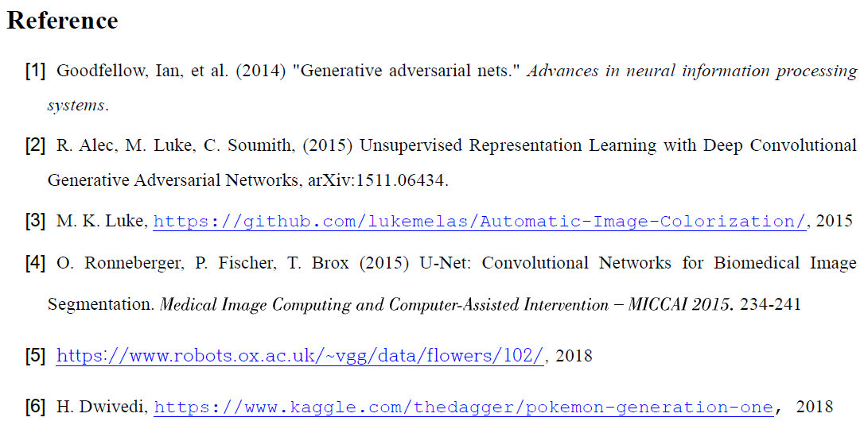
감사합니다

